Slide 1

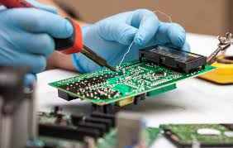
TEKNIK PENYOLDERAN

Slide 2
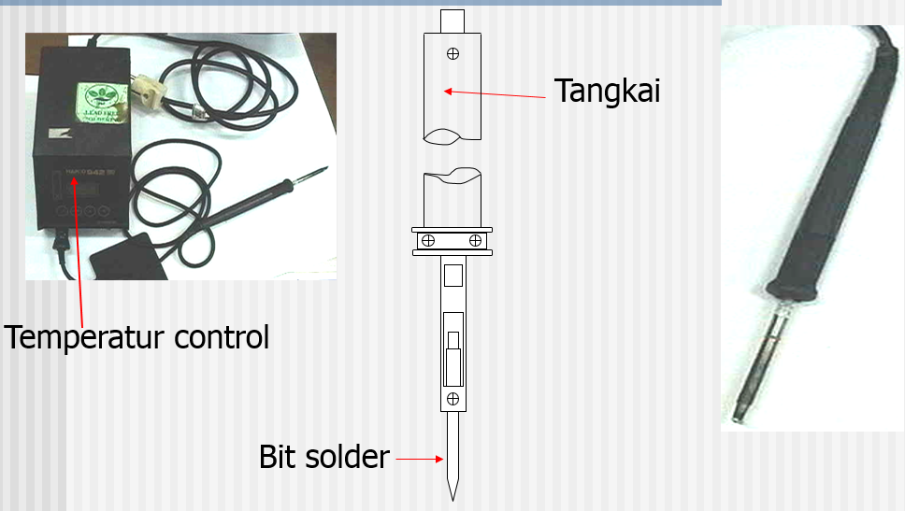
Bagian – bagian solder digital

Slide 3
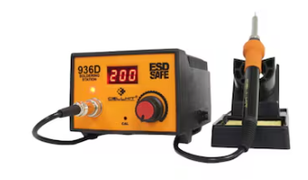
Pengaturan suhu pada solder digital
Gunakan temperature yang cukup pada solder selama Anda bekerja (330⁰ – 380⁰ C)
Solder yang kurang panas menyebabkan timah kurang matang & kekuatan menempel timah pada media solder kurang/mudah lepas
Sedang solder yang terlalu panas akan menyebabkan timah mudah retak (cacat)

Slide 4
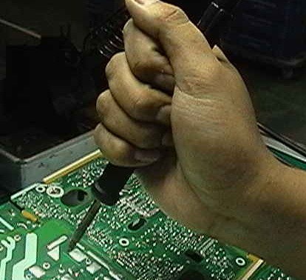
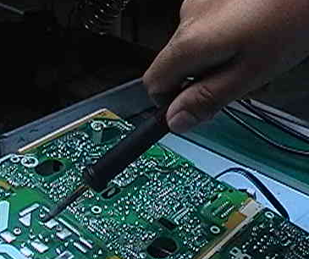
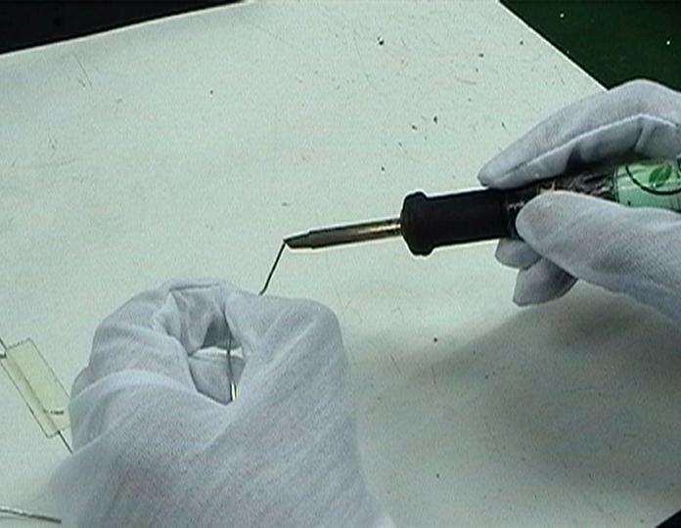
Cara memegang solder
CARA YANG SALAH :
CARA YANG BENAR :
Dipegang dengan sangat erat/digenggam erat
Dengan cara memegang yang salah, maka tangan akan terasa cepat panas
Harus ada jarak antara tangkai dengan tangan kita
Digunakan untuk menghindari panas pada ketika menyolder
Gunakan sarung tangan untuk menghindari panas

Slide 5
Pengaturan suhu pada solder digital
Gunakan temperature yang cukup pada solder selama Anda bekerja (330⁰ – 380⁰ C)
Solder yang kurang panas menyebabkan timah kurang matang & kekuatan menempel timah pada media solder kurang/mudah lepas
Sedang solder yang terlalu panas akan menyebabkan timah mudah retak (cacat)

Slide 6
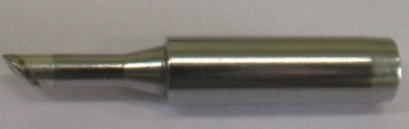
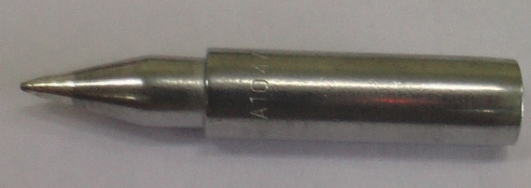
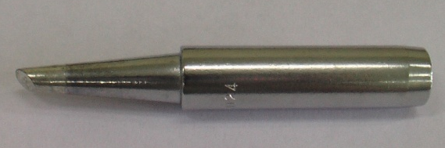
Berbagai macam bentuk mata/bit solder
Bentuk
Penggunaan /pemakaian
Contoh pemakaian
Oval (Permukaan yang luas)
PCB, kawat / wire yang besar
Kerucut (permukaan yang kecil)
Terminal arde, wire , Leaf switch
Kerucut terpotong (permukaan yang kecil)
Terminal arde, wire , Leaf switch

Slide 7
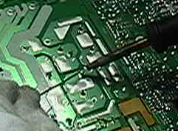
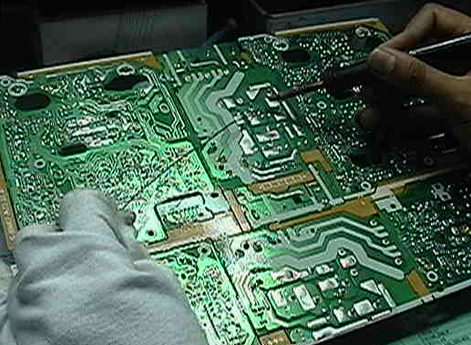
Cara memegang timah
CARA YANG SALAH :
CARA YANG BENAR :
Dipegang dengan jarak yang terlalu dekat
Dipegang dengan jarak yang terlalu panjang
Harus ada jarak antara ujung jari tangan dengan ujung mata timah solder (50 – 60 mm)

Slide 8
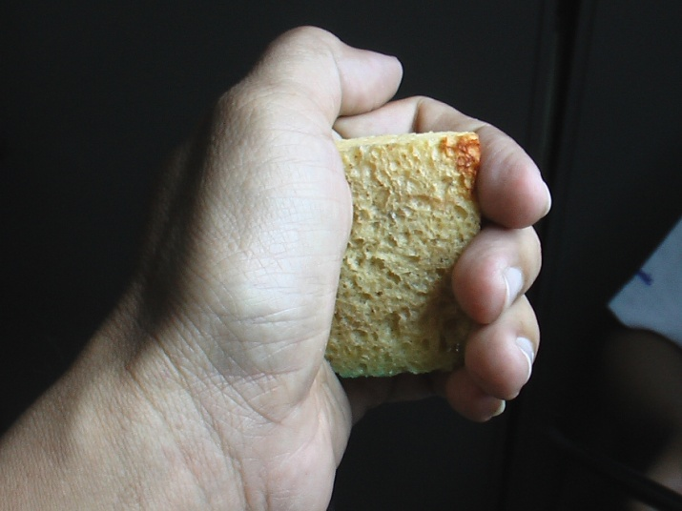
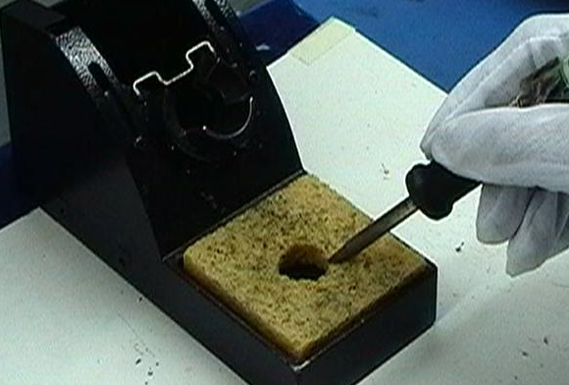
Pemberian air pada sponge pembersih mata solder
Cara yang benar yaitu dengan dicelup ke air, kemudian diperas cukup sekali
Jika sponge diberi terlalu banyak air, maka solder mudah dingin dan mengakibatkan solderan mudah pecah

Slide 9
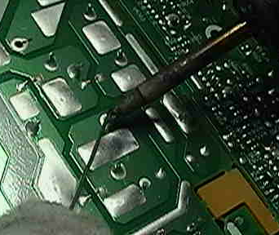
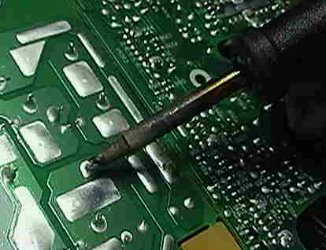
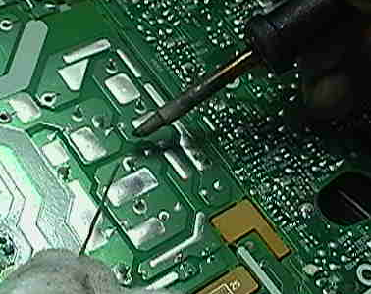
Urutan melakukan penyolderan
Bersihkan ujung mata solder dengan sponge yang telah dibasahi
Berikan timah secukupnya antara part/media yang akan disolder dengan mata solder jangan pada mata solder langsung.
Panaskan part sebelum disolder dengan pasta/flux
Lepaskan timah, kemudian lepaskan solder.

Slide 10
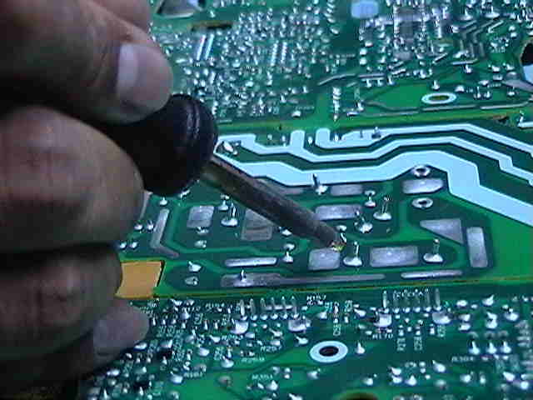
Metode penyolderan
Posisi sudut penyolderan yang baik 45 ⁰ - 60 ⁰

Slide 11
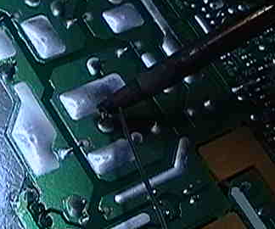
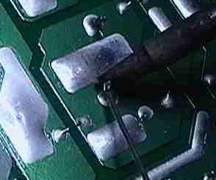
Penyebaran flux
CARA YANG SALAH :
CARA YANG BENAR :
Pemberian Timah pada Batang Mata solder
Pemberian Timah pada Part atau area yang akan disolder
Catatan :
Jika Timah langsung ditempelkan kesolder, maka Flux akan menyebar
Jika menyolder, jangan tempelkan timah secara langsung kesolder

Slide 12
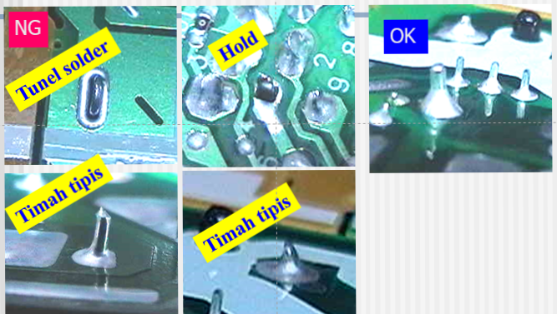
Hasil solderan :

Slide 13
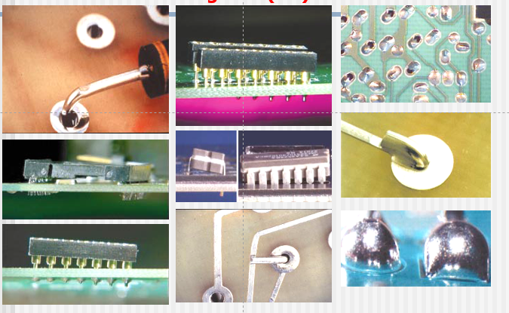
Hasil solderan kurang baik :

Slide 14
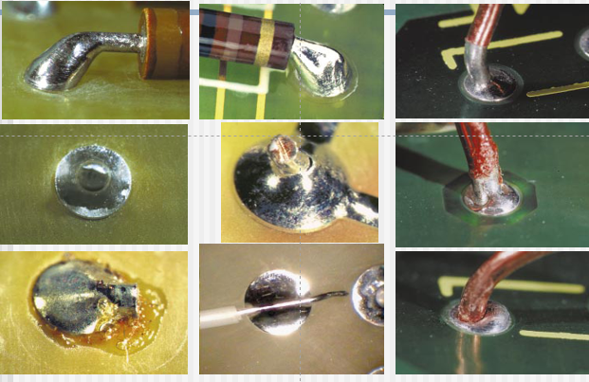
Hasil solderan kurang baik :

Slide 15
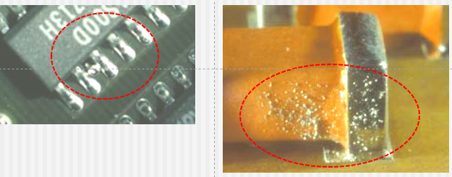
Hasil solderan kurang baik :
1. Adanya solder Balls/solder fines/bulatan sisa hasil solderan

Slide 16
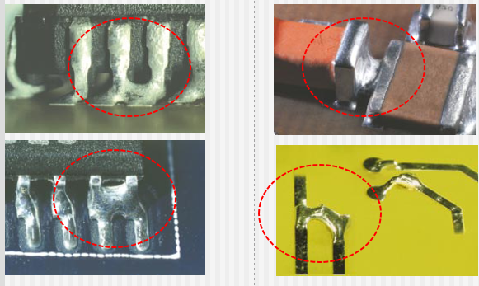
Hasil solderan kurang baik :
2. Adanya short solder/hasil solderan terhubung dengan komponen/jalur lain

Slide 17
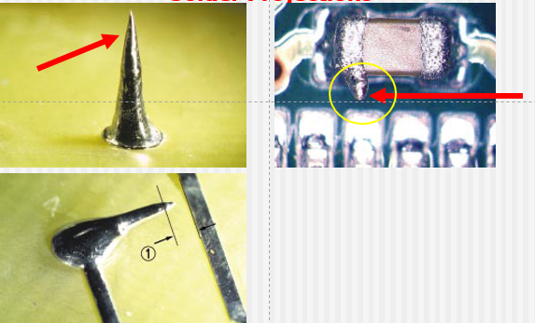
Hasil solderan kurang baik :
3. Adanya solder projection/ujung solderan terlalu lancip

Slide 18
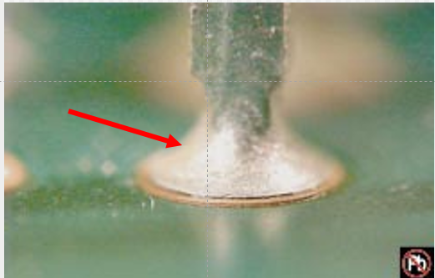
Hasil solderan kurang baik :
4. Pemberian timah terlalu sedikit

Slide 19
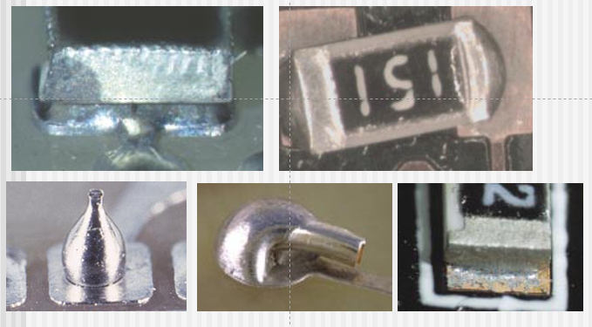
Hasil solderan kurang baik :
5. Nonwetting/timah kurang matang/cacat penyolderan

Slide 20
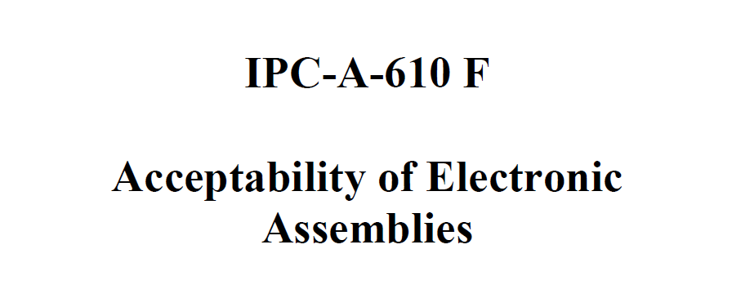
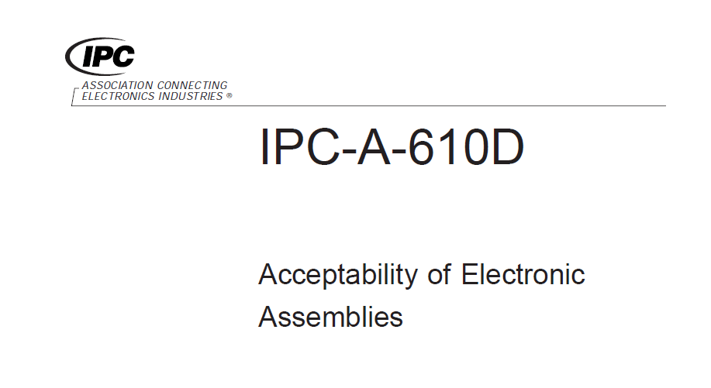
Standart penyolderan :

Slide 21

Thanks

